Slide 1


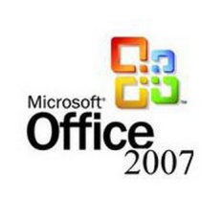
NERO 11 praktický kurz
Ing. Jaroslav Parma

Slide 2

Obsah školení
Instalace programu NERO 11 Trial
Popis programu, jeho součástí
Typy vytvářených nosičů
Nero Express
Nero Burning ROM
Nero Video

Slide 3
Instalace programu NERO 11 Trial
Instalace programu NERO 11 Trial
  Verze Trial je plnohodnotná verze NERO 11, ale časově omezená na 15 dnů
  Z www.nero.com si stáhnete instalační soubor (Nero-11.2.01000_trial.exe) a nainstalujete na PC

Slide 4
Popis programu, jeho součástí
Po nainstalování programu NERO 11 získáváte tyto aplikace:
  Nero Kwik Media
  Nero Video
  New Nero Media Browser
  Nero Recode
  Nero Wave Editor
  Nero Sound Trax
  Nero Back It Up
  Nero Express
  Nero Rescue Agent
  Nero Burning ROM
  Nero Cover Designer
  Nero Control Center

Slide 5
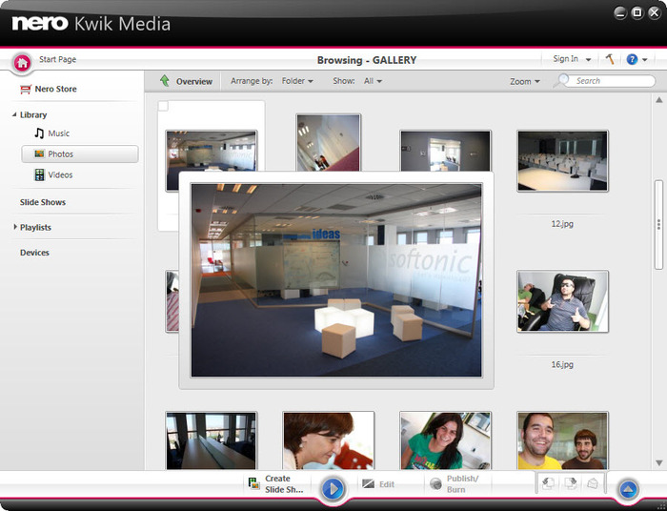
Popis programu, jeho součástí
  Nero Kwik Media
    Komplexní SW pro správu médií, jako jsou fotografie, videa a hudba.
Notes:
Nero Kwik Media je na ovládání jednoduchá aplikace, umožňující spravovat, vyhledávat, sdílet a vypalovat multimediální soubory. Po instalaci prohledá počítač a umožní získané multimediální soubory rozřadit do kategorií (knihoven). Přičemž u obrázků umožňuje jejich jednoduché upravení (odstranění červených očí, úpravu jasu, ...), tvorbu prezentací. Videa lze přehrávat (podporované jsou mimo jiné Blu-ray disky či DVD) a rychle vylepšit - resp. upravit jas a kontrast. U hudebních souborů nabízí jejich vypálení do hudebního disku (i z formátu mp3) a nebo naopak získání hudby z kompaktních disků. Dále umožňuje sdílení playlistů.
Multimediální soubory lze sdílet jednoduchým uploadem na Youtube nebo myNero. Nero Kwik Media také nabízí jednoduchou synchronizaci s přenosnými zařízeními (MP3 přehrávač, mobilní telefon, smartphone, aj.).
Klíčové funkce a vlastnosti:
program pro kompletní práci s multimediálními soubory
základní nabídky editace videa
jednoduché sdílení (např. pomocí Youtube nebo myNero)
synchronizace s přenosnými zařízeními
propojení s dalšími produkty společnosti Nero

Slide 6
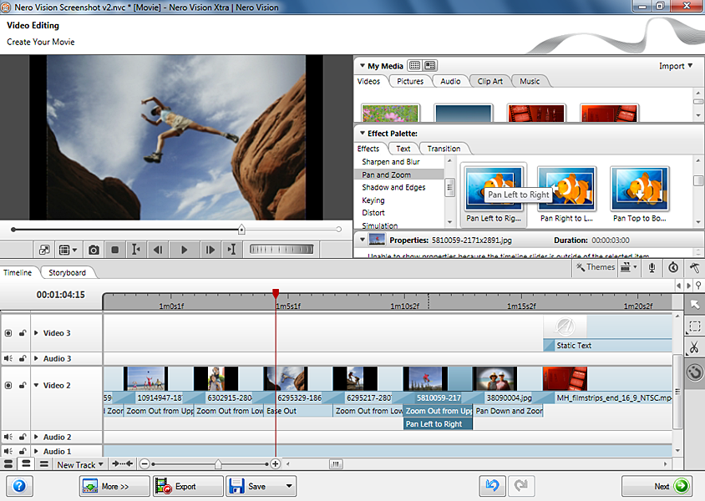
Popis programu, jeho součástí
  Nero VIDEO
    SW pro natáčení, úpravy a vypalování filmů
Notes:
Umožňuje snadno a rychle zkracovat videa, přidávat k nim efekty, vytvářet kapitoly pomocí automatické detekce scén, manuálně nastavit značky kapitol, vytvořit vlastní nabídku z předdefinovaných šablon s animovanými tlačítky, přidat vlastní obrázek pozadí a text, používat obrazovku náhledu na šikovném virtuálním dálkovém ovladači pro prohlížení projektu. K dispozici jsou dva režimy úpravy videa – pro začátečníky a pokročilé.

Slide 7
Popis programu, jeho součástí
  New Nero Media Browser
    Integrovaný boční panel, který umožňuje pomocí jednoho kliknutí otevřít všechny vaše uspořádané fotky, hudbu a videa v aplikaci, ve které právě pracujete.

Slide 8
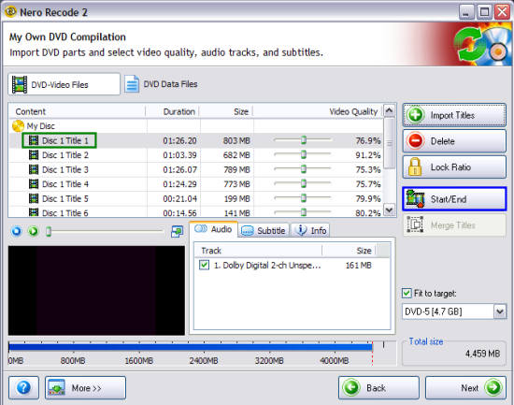
Popis programu, jeho součástí
  Nero Recode
    Aplikace pro ořezávání nechráněných videí DVD a pro konverzi videí.
Notes:
Umožňuje vytvářet kopie nechráněných videí DVD buď v původní velikosti nebo ve snížené velikosti a kvalitě, aby se záznam vešel na disk o jiné kapacitě (tzv. shrinking). Z kopírování můžete také vyloučit nežádoucí obsah zdrojového disku (např. titulky nebo zvukové stopy z vide DVD).

Slide 9
Popis programu, jeho součástí
  Nero Wave Editor
    Umožňuje nahrávat hudbu a upravovat zvukové soubory

Slide 10
Popis programu, jeho součástí
  Nero Sound Trax
    Aplikace pro tvorbu disků audio CD
    Umožnuje kopírovat LP desky nebo kazety do počítače
    Je možné vytvářet formáty 5.1 Surround nebo 7.1 Surround

Slide 11
Popis programu, jeho součástí
  Nero Back It Up
    Aplikace pro zálohování a obnovu dat.

Slide 12
Popis programu, jeho součástí
  Nero Rescue Agent
    Aplikace pro obnovení souborů z úložných médií, která byla např. poškozena poškrábáním nebo z nich nelze správně číst kvůli opotřebení
    Podporuje tato úložná zařízení: CD, DVD, HD, FlashDisc, paměťové karty a diskety

Slide 13
Popis programu, jeho součástí
  Nero Cover Designer
    Aplikace pro vytváření vlastních prvků obalu, jako jsou brožurky, vsádky a etikety.
    Podporuje obaly pro CD, DVD boxy, multiboxy, tenké obaly, vizitky

Slide 14
Popis programu, jeho součástí
  Nero Control Center
    Aplikace pro správu sériových čísel a aktualizací u produktů NERO.

Slide 15
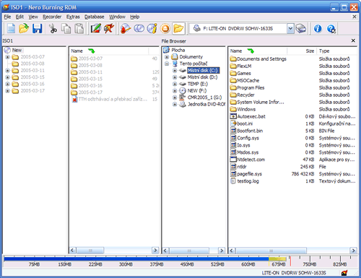
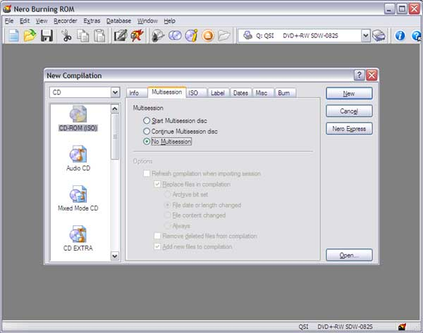
Popis programu, jeho součástí
  Nero Burning ROM
    Slouží k vypalování dat, hudby a filmů na disky
    Můžete ukládat zvukové soubory z disku Audio CD na pevný disk

Slide 16
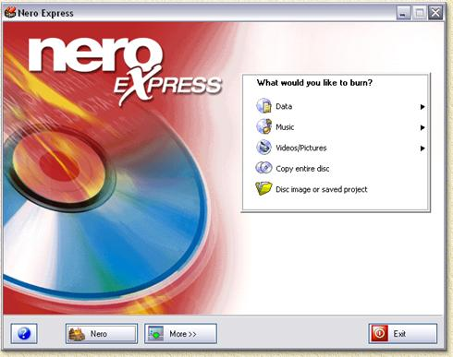
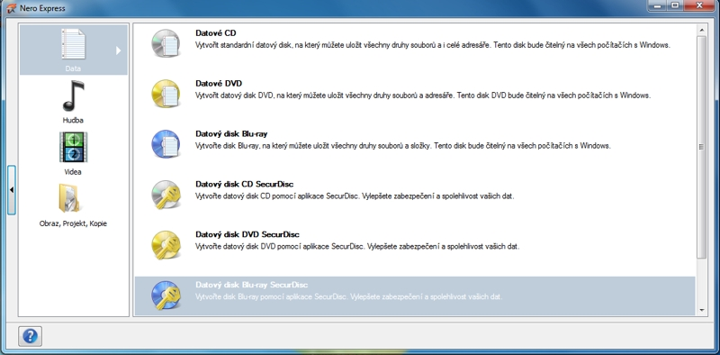
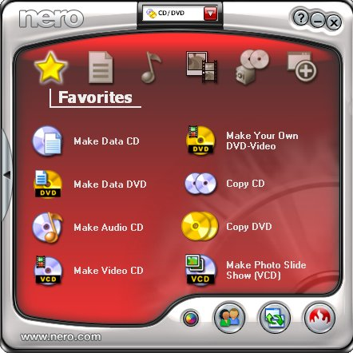
Popis programu, jeho součástí
  Nero Express
    Nabízí výkon a efektivitu Nero Burning ROMse zjednodušeným uživatelským rozhraním.

Slide 17
Typy vytvářených nosičů
  Na jaký nosič budu vypalovat?
    CD-R, CD-RW, DVD, BD
  Co budu vypalovat a v jakém formátu?
    Data, hudbu, video
  Podle toho vytvářím
    Datový disk (CD, DVD)
    Audio CD
    DVD Video
  Také mohu
    Provést převod Audio CD na MP3
    Uložit videostopy
    Vytvořit Image Disc

Slide 18
Typy vytvářených nosičů
  Musím rozlišovat
    Hudba
      Speciální audio formát – Audio CD (originální CD a to, co přehraje Audio věž bez MP3)
      „datové“ formáty – mp3, wav, MPEG-4, WMA
    Video
      Speciální video formát (DVD Video) – zdrojové soubory jsou uloženy ve složkách AUDIO_TS a VIDEO_TS
      „datové“ formáty – AVI, MPEG-1, MPEG-2, MPEG-3, MPEG-4, ASF, WMV, Quicktime, RealVideo, DivX 3.11a Alpha, DivX 4, DivX 5, XviD, DV

Slide 19
Praktické poznámky
    Rychlost vypalování
      U datových CD a DVD je to v podstatě jedno, přesto se doporučuje max. 32x (u CD)
      U Audio CD pro přehrávání na audio věžích doporučuji 4x, max. 8x (pokud to vypalovačka umí)
      U DVD Video doporučuji max. 8x s ohledem na DVD přehrávače
    Zaplnění disku
      U CD 74 min/650 MB – nesmím vidět žlutý proužek
      U CD 80 min/700 MB – mohu vidět žlutý proužek, nesmím vidět červený
    Vypalování video souborů >2GB
      Musím vybrat možnost DVD – UDF (ne DVD-Video)

Slide 20
Popis programu, jeho součástí
  Nero Burning ROM
    Slouží k vypalování dat, hudby a filmů na disky
    Můžete ukládat zvukové soubory z disku Audio CD na pevný disk

Slide 21
Popis programu, jeho součástí
  Nero Express
    Nabízí výkon a efektivitu Nero Burning ROMse zjednodušeným uživatelským rozhraním.

Slide 22
Praktická část
Datové CD (vytvoření nového)
Datové DVD (vytvoření nového)
Audio CD (vytvoření z MP3)
DVD Video (ukázka)
Převod Audio CD na MP3 (volba formátu MP4, WAV)
Kopírování CD
Kopírování DVD
Kopírování originálního DVD (>4,7 GB) Shrink
Vytvoření obrazu disku
Vypálení obrazu disku
ZDROJ – ULOŽ TO

Slide 23
Děkuji za pozornost
Dotazy ?
Ing. Jaroslav Parma
Parma.mu@boskovice.cz

